Slide 1
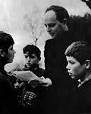
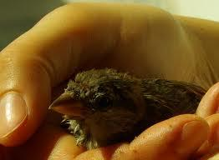
ISTITUTO COMPRENSIVO STATALE DON L. MILANI Scuola dell’Infanzia – Scuola Primaria – Scuola Secondaria di primo grado
Quando avete buttato nel mondo di oggi un ragazzo senza istruzione avete buttato in cielo un passerotto senz'ali. Da “La parola fa eguali” di Don L. Milani
Piano Triennale Offerta Formativa

Slide 2
Il Piano Triennale dell’Offerta Formativa(PTOF):
è “il documento fondamentale costitutivo dell’identità culturale e progettuale” elaborato
dal Collegio dei Docenti e approvato dal Consiglio di Istituto
viene predisposto ai sensi dell’art.1 – comma 1 della Legge 107 del 15/07/2015.
elabora il Potenziamento dell’Offerta Formativa (cc. 7, 16, 22, 24)
Promuove finalità, principi e strumenti previsti nel Piano Nazionale Scuola Digitale
Programma le attività formative rivolte al personale docente e ATA
Presenta il fabbisogno di :
posti comuni e di sostegno dell’Organico dell’Autonomia
potenziamento dell'offerta formativa
del personale ATA
infrastrutture, attrezzature, materiali

Slide 3
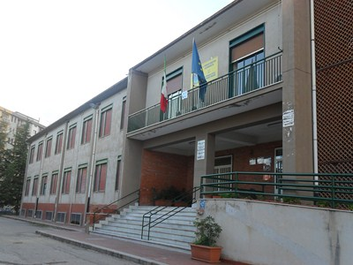
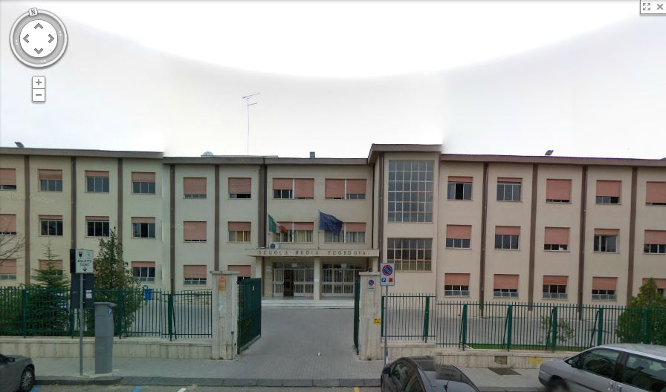
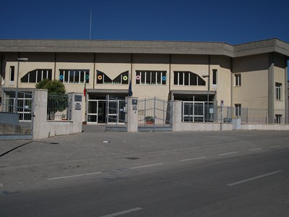
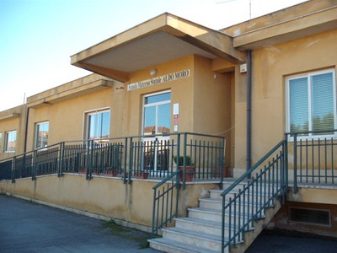
ISTITUTO COMPRENSIVO STATALE
“DON MILANI”
tre plessi di scuola dell’infanzia: Plesso “Via F.Turati” in via F.Turati, Plesso “A.Moro” in via Aldo Moro e plesso “Don Milani” in via Ferdinando I;
due plessi di scuola primaria: “Don Milani” in via F.Turati e “G.Rodari” in Via Ferdinando I;
un plesso di scuola secondaria di I grado: “F.Cordova” in Via Leone XIII.
Scuola dell’Infanzia
Scuola Primaria
Scuola Secondaria di primo grado

Slide 4
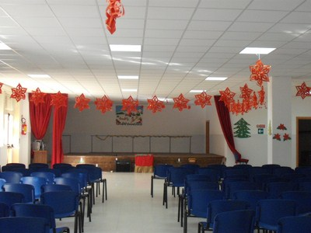
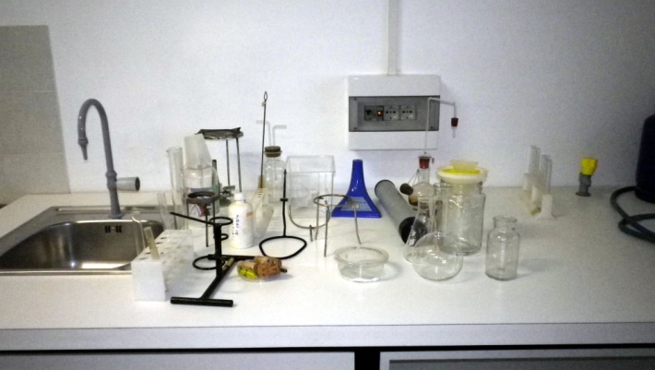
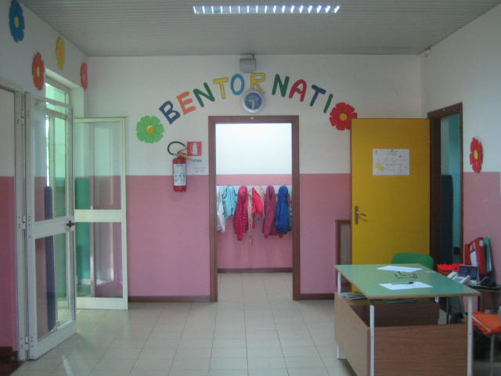
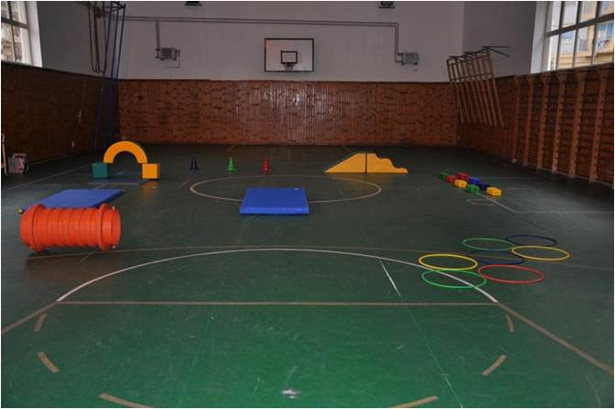
LE RISORSE STRUTTURALI
Ampie aule dotate di LIM e computer;
Laboratori di Scienze
Laboratori di Musica
Laboratori di tecnologia
Laboratori di Arte (Ceramica, pittura,..)
Locali mensa con cucina
Sale riunioni
Sale teatro
Palestre attrezzate;
Ampi cortili interni;
Aule multimediali;
Locali biblioteca;
e altro …

Slide 5
PRINCIPI ISPIRATORI DELLA SCUOLA
Condivisione di scelte educative, formative e culturali
Diritto all’apprendimento
Sviluppo delle potenzialità
Valorizzazione delle differenze
Maturazione personale
Personalizzazione - Individualizzazione
Acquisizione e scambio delle competenze
Aggiornamento e formazione del Personale
Cooperazione fra dirigente, docenti, operatori e genitori
Apertura al territorio e collaborazione Enti Esterni

Slide 6
L’Istituto Comprensivo “Don L. Milani” ha individuato la propria VISION :
porsi come mediatore tra i nuovi saperi e le richieste di nuove competenze, e i valori della tradizione umanistica e culturale che hanno reso grande nel panorama internazionale la scuola di base italiana.
connotarsi come la “scuola per la democrazia”, intesa questa come partecipazione responsabile e attiva alle scelte della vita comunitaria della scuola, acquisizione del senso del rispetto e della reciprocità mediante la pratica quotidiana, offerta di opportunità che siano pari per tutti gli alunni, sia potenziando le abilità e le propensioni personali, che operando per il superamento di limiti che impediscano l’armonico sviluppo del sé e dell’identità sociale e culturale, in un contesto favorevole e disteso
per attuare la seguente “MISSION”
“Scuola per i diritti; scuola del Diritto”

Slide 7
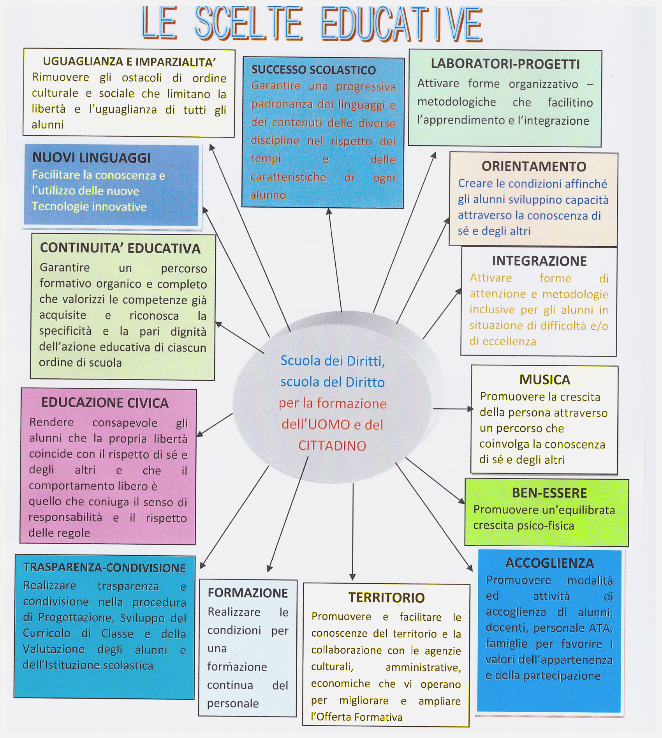

Slide 8
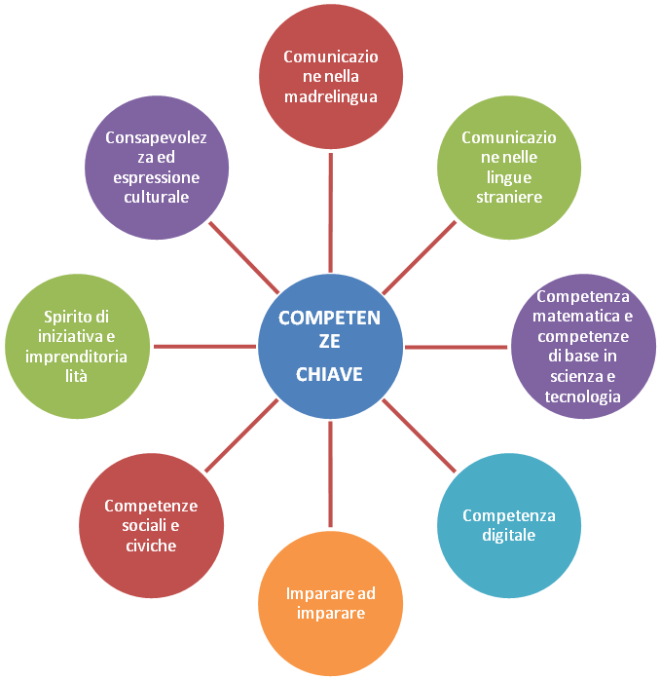
Individuazione degli obiettivi formativi per la scelta di tutte le attività didattiche e dei progetti di ampliamento dell’offerta formativa

Slide 9
LA POLITICA DELLA QUALITA’ e il RAV
PROGETTO VALUTAZIONE E MIGLIORAMENTO
APPRENDIMENTO COOPERATIVO ATTRAVERSO METODOLOGIE INFORMATICHE E DIGITALI : LIM, TABLET , REGISTRO ELETTRONICO.
AUTOVALUTAZIONE
RAV
MIGLIORI RISULTATI DI APPRENDIMENTO
TRASPARENZA DEI RISULTATI
INTERVENTI MIRATI.

Slide 10
PRIORITA’, TRAGUARDI E OBIETTIVI DESUNTI DAL RAV
Le priorità che l’Istituto si è assegnato per il prossimo triennio sono:
Miglioramento dei risultati nelle prove standardizzate nazionali
Sviluppo delle competenze sociali nella scuola dell'infanzia, primaria e secondaria.
Incidenza degli apporti disciplinari nelle competenze chiave e di cittadinanza
I traguardi che l’Istituto si è assegnato in relazione alle priorità sono:
Portare la percentuale di alunni che si posizionano nei livelli 1 e 2 all'interno della media nazionale.
Portare la variabilità tra le classi all'interno della media del sud e isole.
Miglioramento delle competenze chiave e di cittadinanza in tutti e tre gli ordini di scuola dell’Istituto (infanzia, primaria e secondaria di primo grado);
Sviluppare competenze in materia di cittadinanza attiva e democratica, in relazione allo sviluppo dell'età evolutiva.

Slide 11
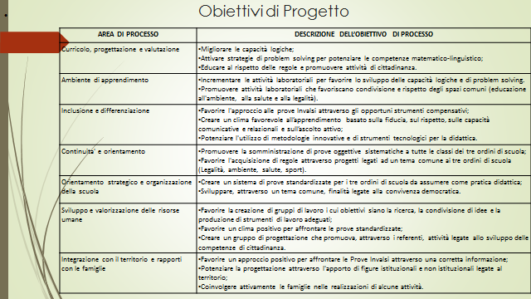

Slide 12
OBIETTIVO DELLA SCUOLA: I PROGETTI DEL PIANO
EDUCARE PER FORMARE: Includere, Valorizzare, Crescere, Migliorare
Strettamente connesso alla Mission e alla Vision del nostro Istituto è il Piano di Miglioramento che, partendo dalle criticità espresse nel RAV, delinea percorsi di miglioramento per il raggiungimento dei traguardi connessi alle priorità.
Progetti del piano di miglioramento
QUI TOGLIEREI QUESTI PROGETTI E METTEREI LO
SCHEMA IN CUI SI COLLEGANO LE PRIORITA’ CON I
PROGETTI DEL PTOF
Cresci…Amo i Cittadini:
educhi…Amo & includi…Amo
Formi…Amo i Cittadini:
Potenzi…Amo & migliori…Amo
Comunichi…Amo:
Implementi…Amo & Condividi…Amo

Slide 13
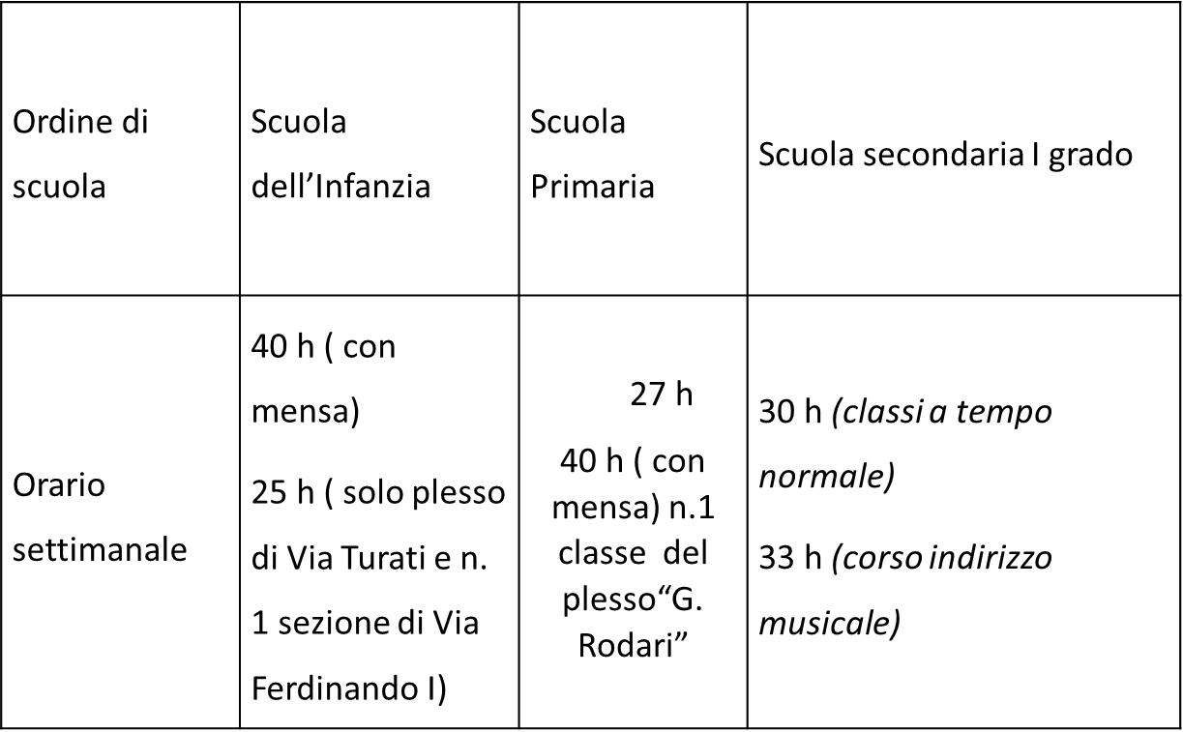
STRUTTURA DELL’ISTITUTO COMPRENSIVO
Organizzazione dell’orario
Scuola dell’Infanzia (SI) |  | Scuola Primaria (SP) |  | Scuola Secondaria Primo Grado (SSI) |  | Totale Alunni | Totale Classi
Alunni | Classi | Alunni | Classi | Alunni | Classi
Plesso “via F. Turati” |  | Plesso “Don Milani” |  | Plesso “F. Cordova” |  | 1264 | 59
96 | 4 | 316 | 15 | 421 | 20
Plesso ‘’Aldo Moro”
66 | 3
Plesso “Don Milani” Via Ferdinando I |  | Plesso “G. Rodari”
127 | 6 | 238 | 11

Slide 14
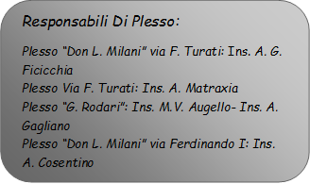
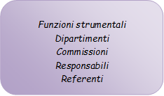
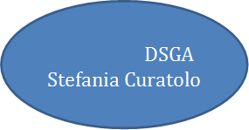
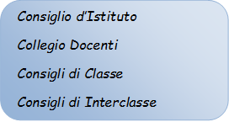
DIRIGENTE SCOLASTICO:
Prof.ssa Luigia Maria Emilia Perricone
COLLABORATORI DIRIGENTE
Prof. G. Lacagnina
Ins. A. Ficicchia
Docenti a supporto del Dirigente Scolastico e dei Collaboratori del D.S.: Prof.ssa L. Mosca -
Ins.M.V.Augello –
A.M. Gagliano

Slide 15
PROGETTAZIONE CURRICOLARE, EXTRACURRICOLARE, EDUCATIVA Obiettivi formativi generali

Slide 16
TRE SCUOLE : UN UNICO OBIETTIVO ….CRESCERE INSIEME
SCUOLA DELL’INFANZIA:
PROMUOVE: MATURAZIONE DELL’IDENTITÀ
SVILUPPO DELL’AUTONOMIA
SVILUPPO DELLE COMPETENZE
SVILUPPO DELLA CITTADINANZA
SCUOLA PRIMARIA:
FA ACQUISIRE: CAPACITÀ RELAZIONALI
CONOSCENZE E ABILITÀ DI BASE PRINCIPI FONDAMENTALI DELLA CONVIVENZA CIVILE
SCUOLA SECONDARIA I° GRADO:
VALORIZZA: CAPACITÀ AUTONOME DI STUDIO
CONOSCENZE, ABILITÀ E COMPETENZE
INTEGRAZIONE SOCIALE
SVILUPPO DELLA PERSONALITÀ

Slide 18
OFFERTA FORMATIVA – CURRICOLO
CURRICOLO
PER
COMPETENZE
VERTICALE
ORIZZONTALE
COMPETENZE
COMPETENZE
UDA
TRASVERSALI
DISCIPLINARI

Slide 19
PIANI D’INTERVENTO PER ALUNNI CON BISOGNI EDUCATIVI SPECIALI (B.E.S.) OLTRE OGNI BARRIERA
Accoglienza e integrazione per superare ogni situazione di difficoltà e disagio.
Piani di intervento per alunni:
B.E.S. (bisogni educativi speciali),
D.S.A. ( disturbi specifici di apprendimento)
Diversamente abili.
Ambienti d’apprendimento ad hoc.
Strategie integranti personalizzate

Slide 20
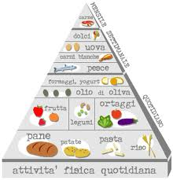
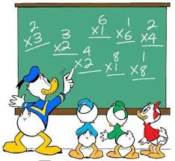
AMPLIAMENTO DELL’OFFERTA FORMATIVA
Progetti 2018.2019
Partecipazione a giochi matematici, linguistici per lo sviluppo delle competenze curriculari, Coding
Progetti PON-POR, Erasmus Plus
Progetti di lingua inglese, francese e spagnolo con certificazioni rilasciate da Enti Certificatori riconosciuti a livello internazionale
Progetti di Educazione alla legalità e alla prevenzione
Progetti di Educazione alimentare e alla salute
Progetti e concorsi di musica e arte
Attività sportive: pallavolo, calcio a 5, atletica, basket, danza, ginnastica artistica ecc.

Slide 21
ALLEGATI
Il Piano è completato dai seguenti documenti pubblicati, a norma di legge, nella apposita sezione e visionabili sul sito web dell’Istituto www.istitutocomprensivodonlmilani.edu.it
ATTO DI INDIRIZZO DEL DIRIGENTE SCOLASTICO
REGOLAMENTO D’ISTITUTO
CARTA DEI SERVIZI
PATTO EDUCATIVO DI CORRESPONSABILITÀ
CURRICOLO VERTICALE
CRITERI SULLA VALUTAZIONE
RAV
PIANO ANNUALE DELLE ATTIVITÀ
PIANO ANNUALE DI INCLUSIONE

Slide 22
I NOSTRI CONTATTI
Istituto Comprensivo Statale
“Don Milani”
Scuola dell’Infanzia – Scuola Primaria –
Scuola Secondaria di primo grado
Via F. Turati, 125 - 93100 CALTANISSETTA
C.F. 80004350858
E-mail : clee006009@istruzione.it
sito web: www.istitutocomprensivodonlmilani.edu.it
(0934 598587 (Don Milani) - Fax 0934 598008)
0934 592132 (F. Cordova) 0934 592270 (G. Rodari)
0934 554216 (A. Moro)

